Slide 1
DEPARTAMENTO DE CIENCIAS ECONÓMICAS, ADMINISTRATIVAS Y DE COMERCIO
TRABAJO DE TITULACIÓN PREVIO A LA OBTENCIÓN DEL TÍTULO DE INGENIERÍA EN ADMINISTRACIÓN TURÍSTICA Y HOTELERA
“CONSOLIDACIÓN DEL TURISMO DE AVENTURA EN LA RUTA QUITO-CHIRIBOGA”
MARJORIE JANELA ORTIZ BONILLA
SANGOLQUÍ
2017

Slide 2
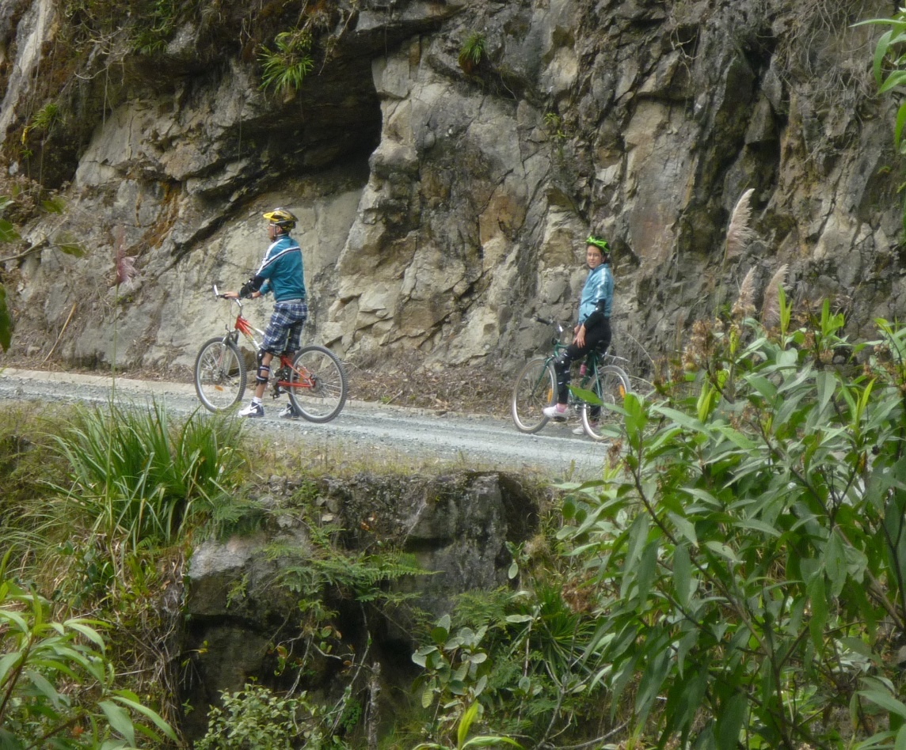
PROBLEMA
En el sector de Chiriboga se ha identificado que existe una escasa actividad de turismo de aventura debido a la falta de aprovechamiento de los recursos naturales y a la coordinación de actividades que permitan la difusión del sector apuntalando al desarrollo económico de la población.

Slide 3
Antigua Vía a la Costa
Estribaciones de la Cordillera Occidental
Puntos de Interés

Slide 4
OBJETIVO GENERAL
Determinar las razones que permitan el impulso del turismo de aventura en la comunidad de Chiriboga con el adecuado manejo de los recursos naturales y la participación activa de los miembros de la comunidad en la prestación de servicios turísticos con el propósito de aportar al desarrollo económico de la zona y mejorar la calidad de vida de la población.
http://bit.ly/2vhPkUq
http://bit.ly/2ws87L0

Slide 5
OBJETIVOS ESPECÍFICOS
Diagnosticar la situación actual del desarrollo del Gobierno Descentralizado de Lloa.
Determinar la oferta actual del turismo de aventura en la comunidad de Chiriboga.
Determinar el perfil del turista potencial para la zona de estudio.
Actualizar la información de la condiciones de los atractivos turísticos y su respectiva jerarquización turística
Diseñar estrategias acorde a las expectativas para lograr el posicionamiento de la ruta como sector apto para el turismo.

Slide 6
IDEA A DEFENDER
El turismo de aventura se puede desarrollar en la Ruta Quito-Chiriboga

Slide 7
TEORÍAS DE SOPORTE
Modernización
Sociología del Turismo
Desarrollo económico
Dependencia
Globalización
Desarrollo Sostenible
Desarrollo local
http://bit.ly/2vhRtPQ
http://bit.ly/2unThnp
http://bit.ly/2uF2Yxh
http://bit.ly/2vl8Aii
http://bit.ly/2vCkCGE
http://bit.ly/2wGAzbB
http://bit.ly/2frW7Fq

Slide 8
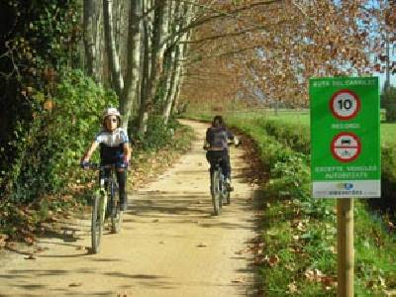
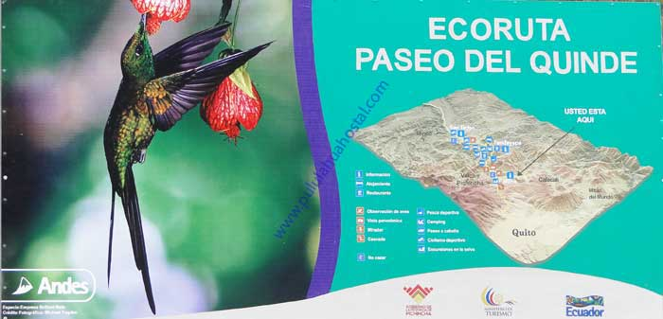
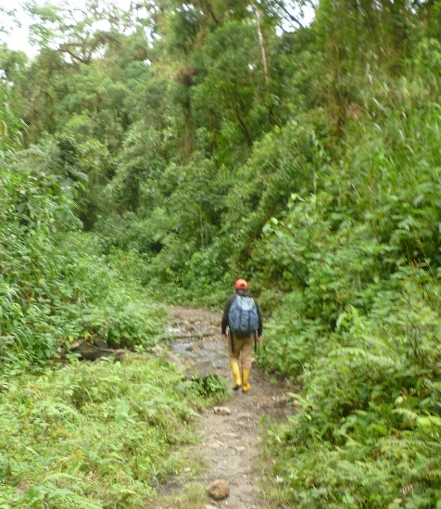
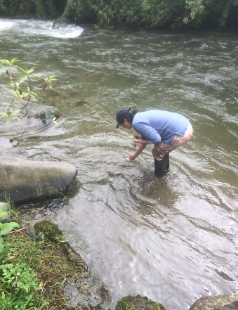
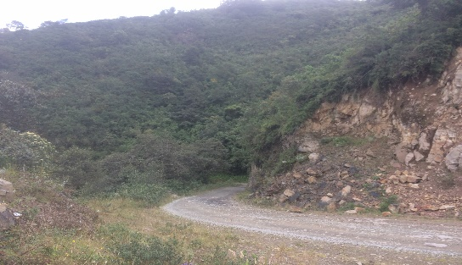
MARCO REFERENCIAL
Vía Antigua
Turismo
Vías Verdes
España
Turismo Activo
Turismo de Aventura
Eco-Rutas
Cicloturismo
Rutas Rurales (2013)
Pululahua Hostal(2006)

Slide 9
MARCO METODOLÓGICO
Enfoque
Sistémico
Tipología de la investigación
Aplicada
Fuentes de Información
Finalidad
Mixto
Por el Control de las Variables
No experimental
Por el Alcance
Explicativo

Slide 10
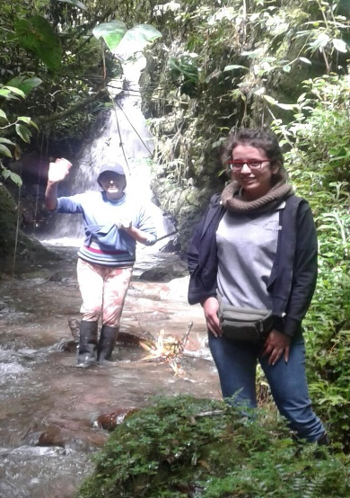
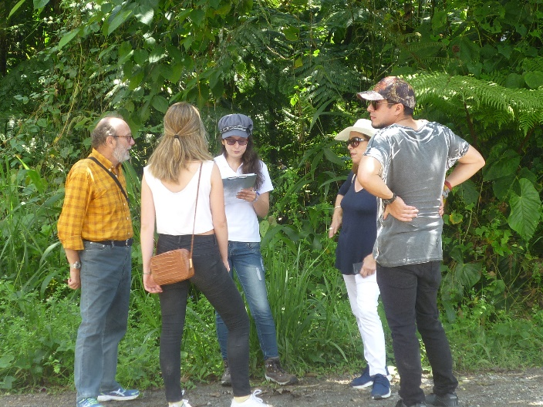
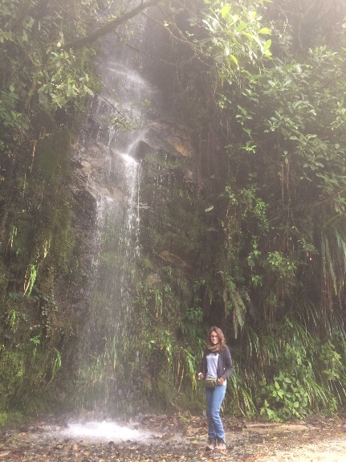
RECOLECCIÓN Y ANÁLISIS DE DATOS
Técnica de Campo
Entrevistas
Observación
Técnica Documental
Documentos y gráficos
Encuestas

Slide 11
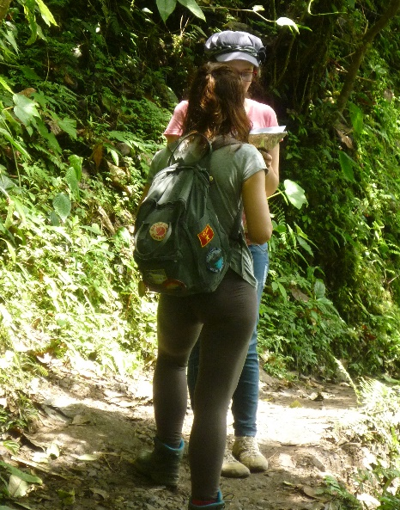
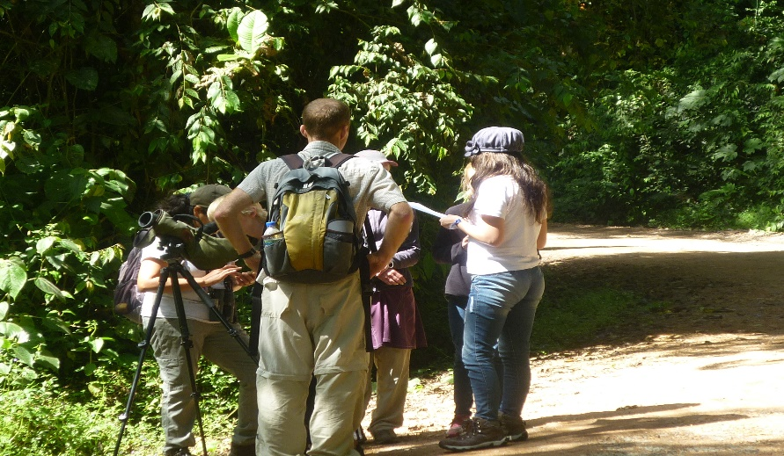
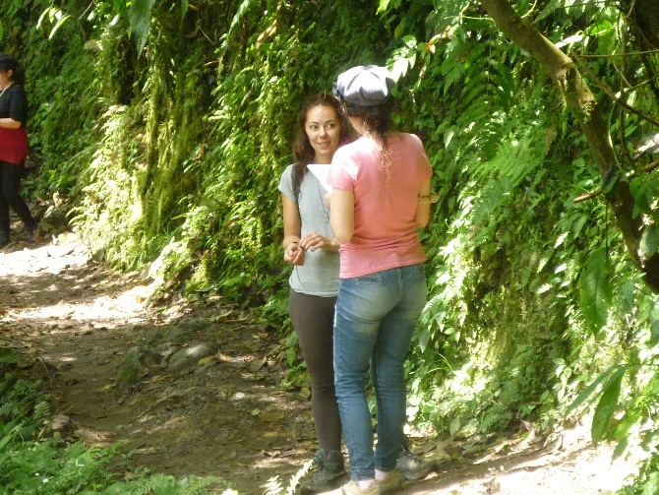
MUESTRA
$$n=\frac{{52290∗2,58}^{2}∗0,50∗0,50}{{0,1}^{2}∗\left(52290−1\right)+{2,58}^{2}∗0,5∗0,5}$$
$$n=\frac{87 015,789}{524,5541}$$
n = 165,89
n= 166 Encuestas
p = éxito 0.50
q = fracaso 0.5
d= Precisión 10%
Z= Nivel de Confianza 99%
N= Población 52290 (Vicente Angamarca & Báez Sánchez, 2016, pág. 162).

Slide 12
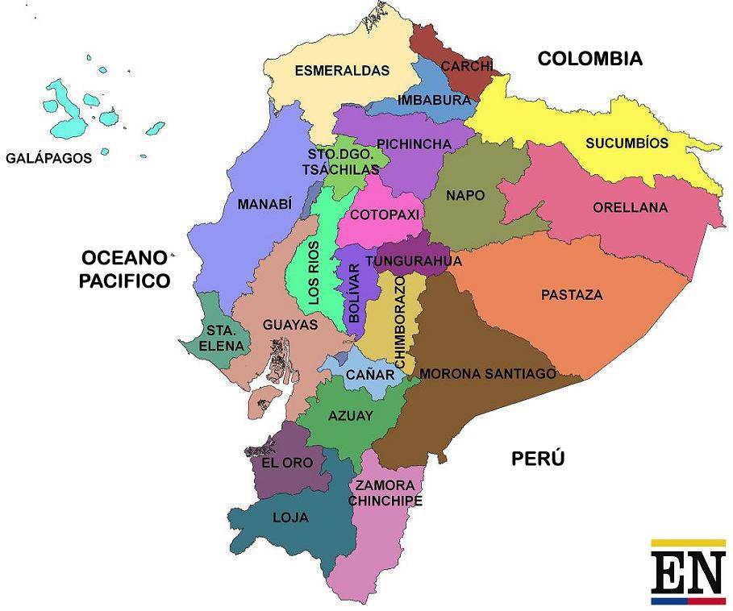
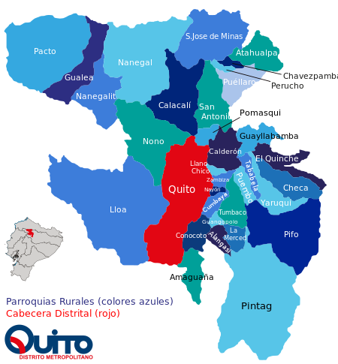
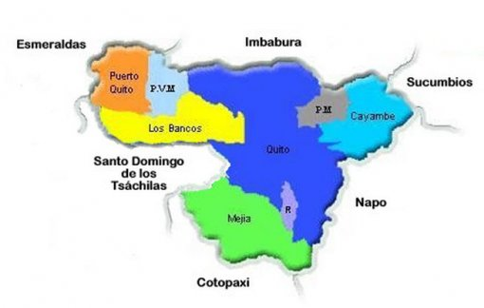
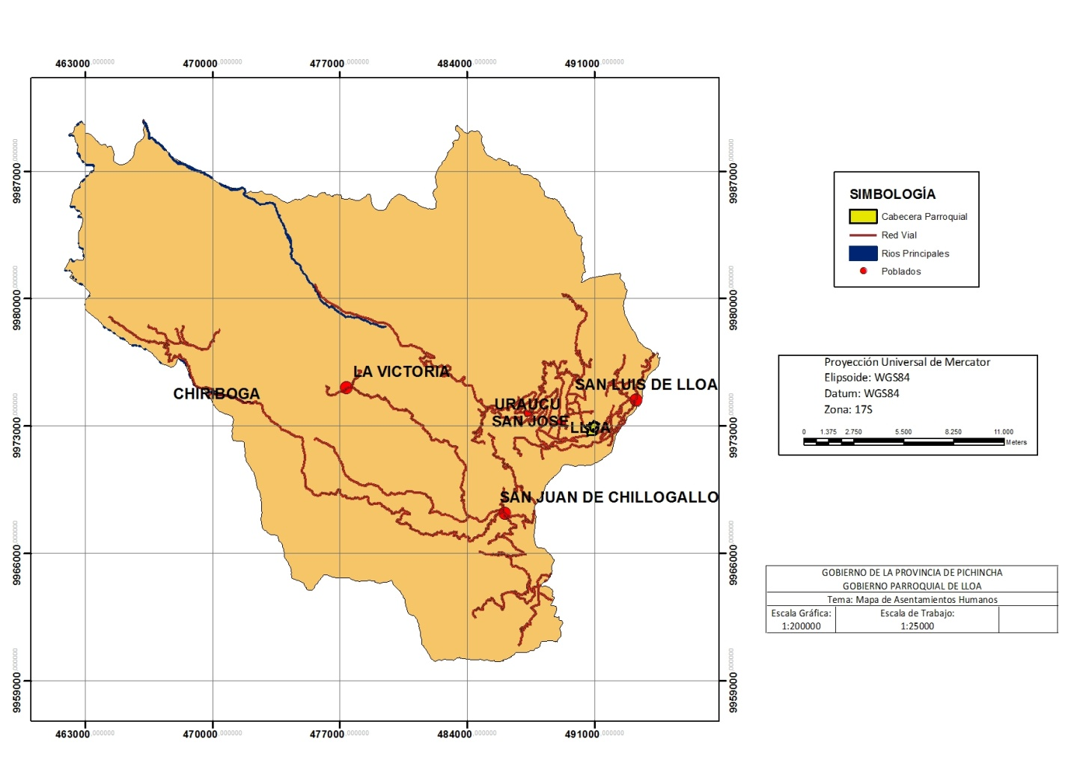
SITUACIÓN ACTUAL G.A.D. LLOA
Mapas Ecuador(2013)
Ecuador Noticias (2012)
Planicie en lo Alto
Demográfico
Económico
Ambiental
G.A.D. Parroquial Lloa (2015)
Ganadería y Agricultura
Turismo
Ecuador Noticias (2017)

Slide 13
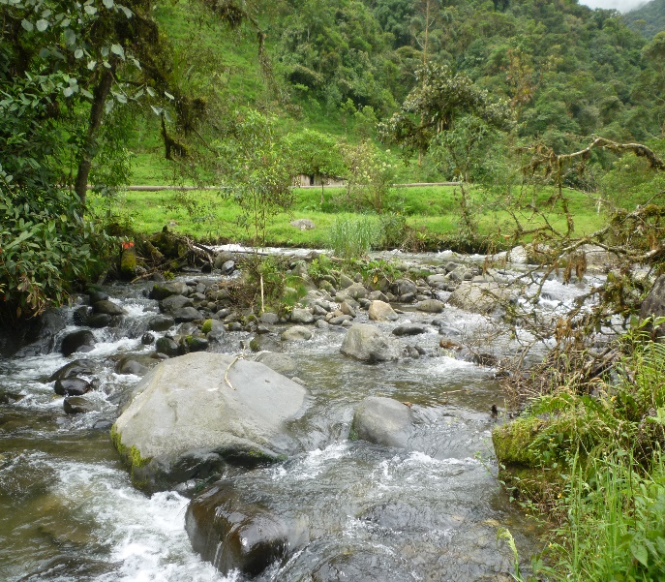
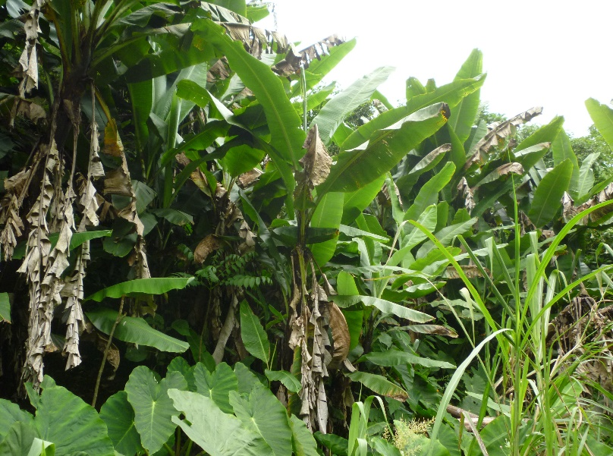
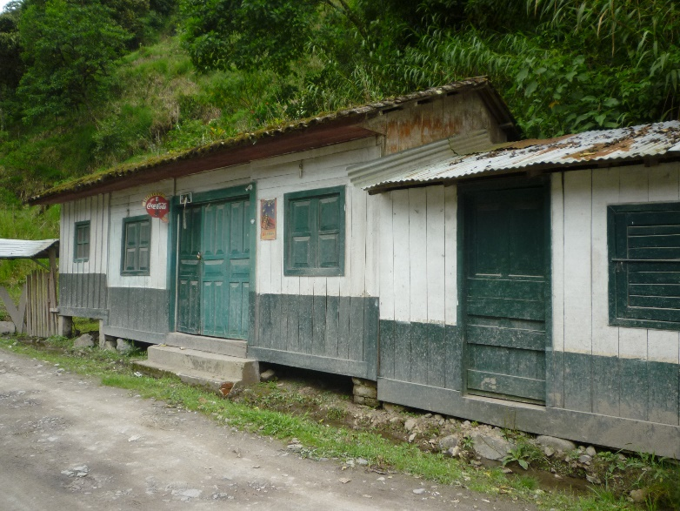
COMUNIDAD DE CHIRIBOGA

Slide 14
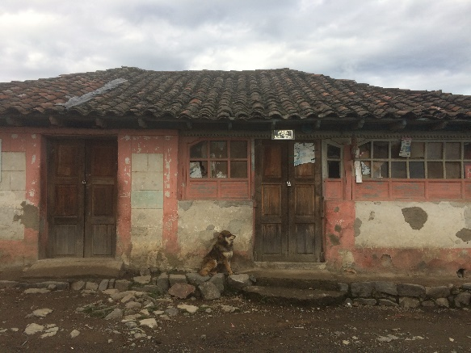
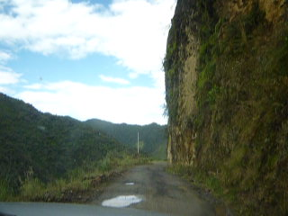
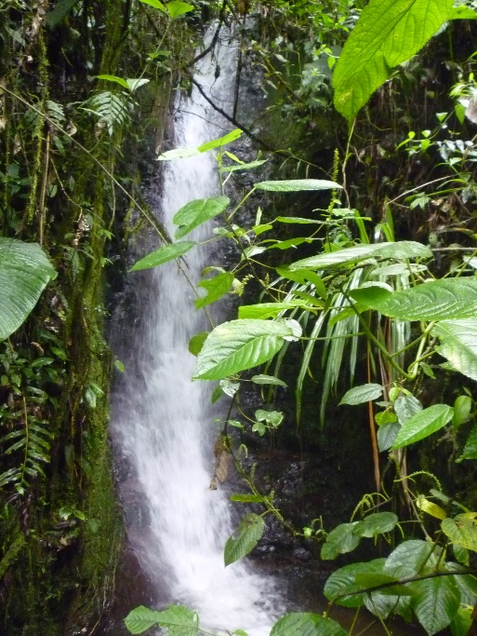
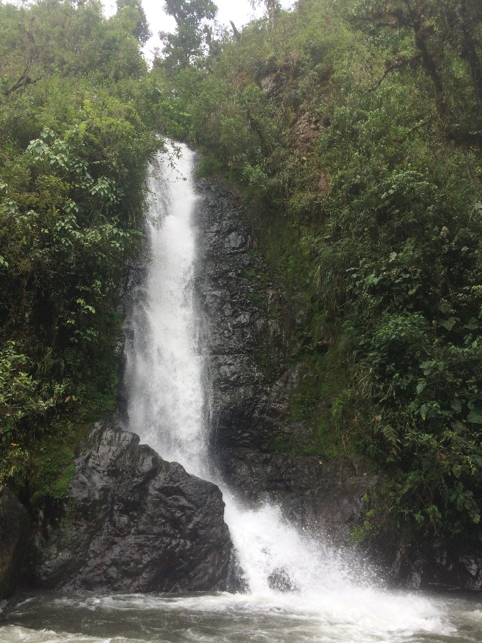
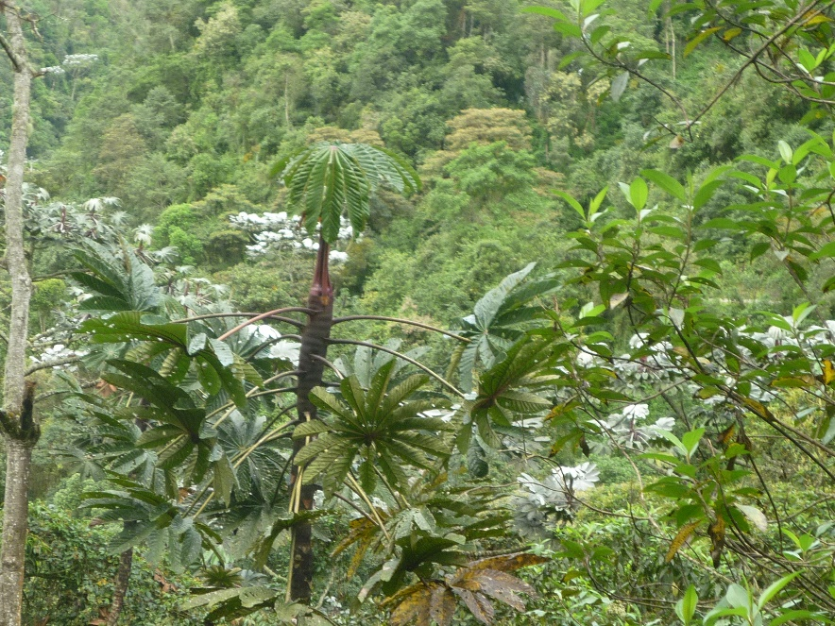
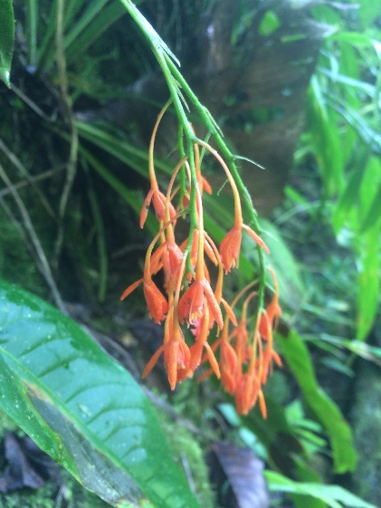
RUTA QUITO-CHIRIBOGA
Historia
Vía de Segundo Orden
Cascadas
Flora

Slide 15
Geográfico
Climático
Ambiental
Histórico- Cultural
Penn Museum (1949)
(Google Maps, 2017)

Slide 16
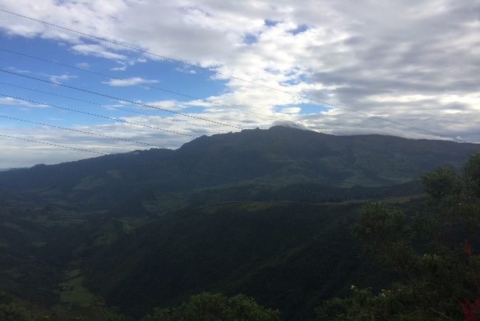
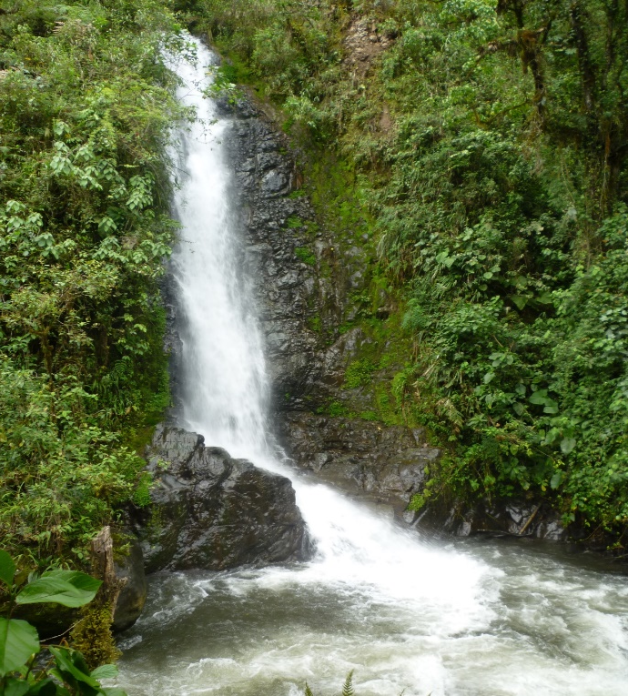
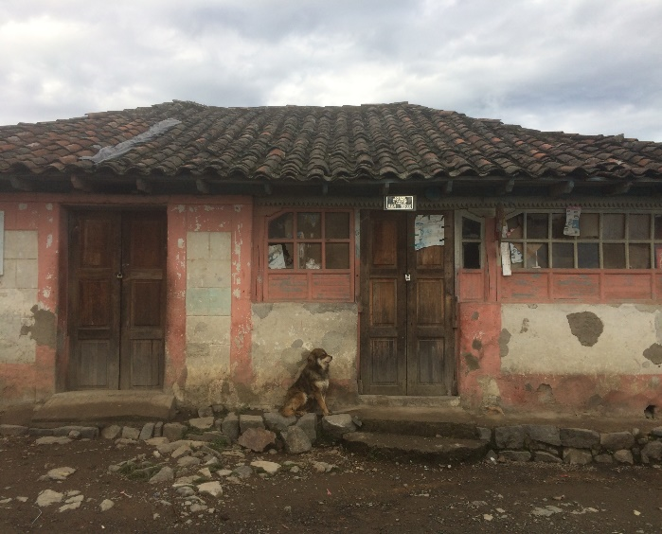
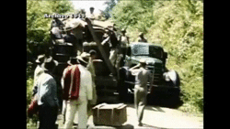
DESCRIPCIÓN DEL RECORRIDO
Barrio la Libertad
San Juan
Mirador Atacazo-Ninahuilca
Quebrada Chuzalongo
Mirador Guagua Pichincha
El Alisal
Estación El Corazón
San José del Guarumal
Zapadores
Chiriboga
Penn Museum (1949)

Slide 17
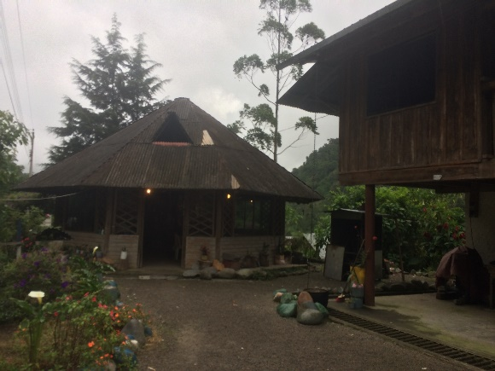
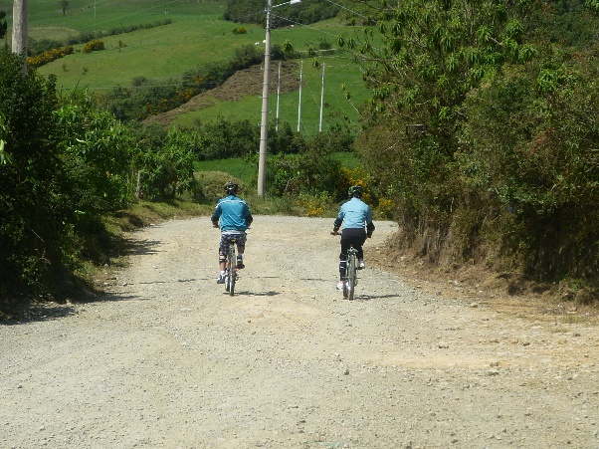
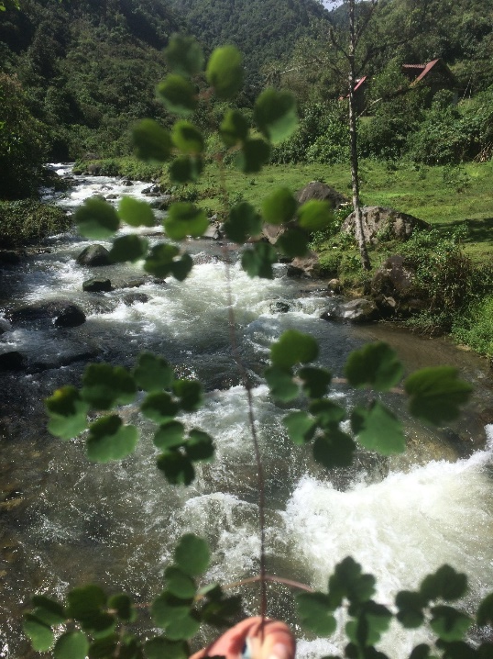
OFERTA DE TURISMO DE AVENTURA
Planta turística
Caminatas
Pesca en el río
Descenso de cascadas
Ciclismo de montaña
Aviturismo

Slide 18
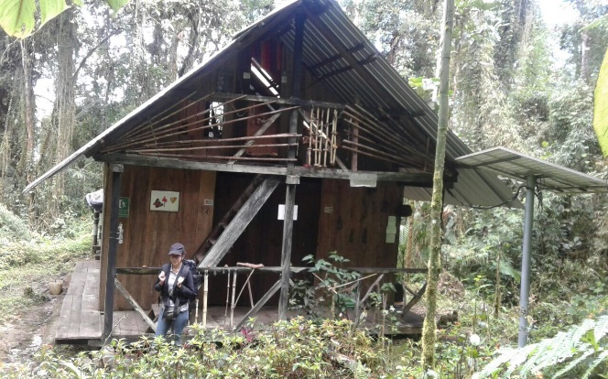
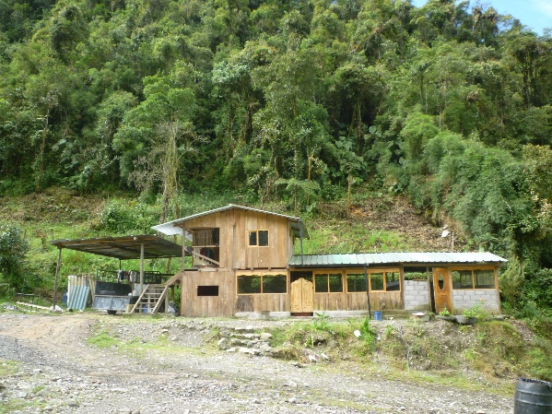
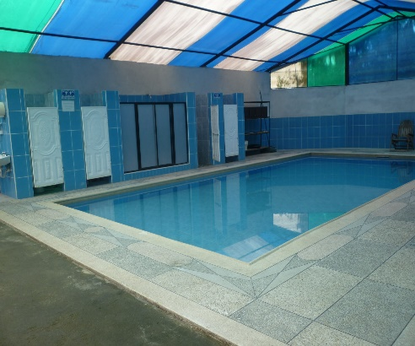
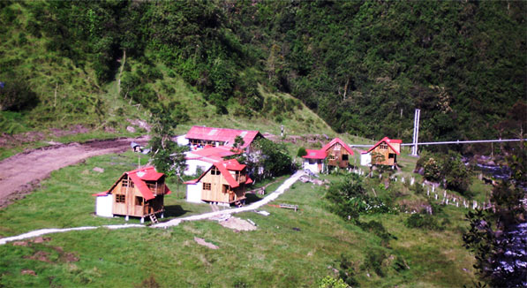
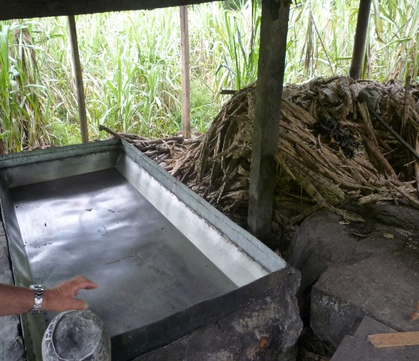
ESTABLECIMIENTOS PRESTADORES DE SERVICIOS
9 Establecimientos
El Alisal
Pequeño Paraíso
La Hojarasca-El Paraíso-El Kawana-El Chaparral
Finca Ecológica Río Monte
Zapadores del Saloya
Restaurante Mamá Digna
Trapiche Don Gonzalo
CTC Chiriboga
Balneario Fuente de Juventud

Slide 19
PERFIL DEL TURISTA POTENCIAL
Hombres y Mujeres de 18 a 50 años. Nacionales y Extranjeros
Poder adquisitivo medio-alto. Gasto promedio de $50 a $100
Viajan en familia o grupos de amigos.
Con motivaciones hacia el turismo y la recreación con gran conciencia ambiental.
Su visita puede ser de un día o tener una estadía de dos días
Interesados en las actividades de turismo de aventura: Senderismo, canopy y el ciclismo.
Se movilizan en auto propio o público.

Slide 20
INVENTARIO DE RECURSOS TURÍSTICOS
San Juan
El Alisal
Río Saloya
Pequeño Paraíso
Estación El Corazón
Cascada El Corazón
Cascada La Sirena
Bosque de Guarumos
Cascada Dos Cruces
Cascada Escondida
Finca Ecológica Rio Monte
Cascada San José del Guarumal
Cascada La Viuda
Chiriboga

Slide 21
DISCUSIÓN

Slide 22
Servicios Turísticos deficientes
Deterioro de casas representativas del sector y culuncos.
Poca demanda turística
Pocos prestadores de servicios
Pérdida de bosques primarios y secundarios
ESCASA ACTIVIDAD TURÍSTICA EN CHIRIBOGA
Actividades agrícolas, ganaderas y madereras
Poco interés de la población en actividades turísticas
Falta de capacitación en servicios turísticos
Poca difusión de los servicios y atractivos turísticos del recorrido
Negligencia de cuidado de bienes culturales.

Slide 23
Desarrollar la actividad turística de manera sustentable en todos los atractivos que forman parte del sector San Juan-Chiriboga
Mayor ingreso económico para la localidad.
Mayor conservación de la flora y fauna.
Ofrecer servicios turísticos de mayor calidad.
Mayor afluencia turística.
Mayor involucramiento de los pobladores
Menor contaminación de las zonas de influencia.
La población adquiere conocimiento para el manejo sustentable.
Conservación de los bienes culturales.
Mayor promoción del atractivo
Mayor demanda
Manejo moderado de los recursos.
Mejora de la oferta turística en la Eco Ruta Ñawpa Ñan Chiriboga
Declaración como Área de Conservación y Uso Sustentable
Programa de capacitaciones en turismo y conservación ambiental.
Declaración de patrimonio cultural de la ciudad a las viviendas y culuncos
Diseño de la Eco Ruta Ñawpa Ñan Chiriboga
Difusión de la Eco Ruta Ñawpa Ñan Chiriboga
Control de las actividades agrícolas y ganaderas
Implementación de métodos sustentables para la producción.
Promoción
Talleres, reuniones.
Restauración de las viviendas
Implementación de Señalética
Publicidad en redes
Regulación de tala de arboles y uso de suelo.
Aplicación de conocimiento.
Difundir la existencia de Patrimonio
Trípticos informativos

Slide 24
 |  | INDICADORES | MEDIOS DE VERIFICACIÓN | SUPUESTOS
Fin | Desarrollar la actividad turística de manera sustentable en todos los atractivos que forman parte del sector San Juan-Chiriboga. | Recursos usados de manera sustentable Mayor Afluencia de turistas | Informes del G.A.D Parroquial Lloa y Secretaría de Ambiente D. M. Quito Estadísticas | Incremento de la actividad turística del sector desde San Juan a Chiriboga
Propósito | Mejora de la oferta turística de la Eco-Ruta Ñawpa Ñan Chiriboga | Mayores fuentes de empleo Mayor afluencia de turistas | Estadísticas | Existencia de más prestadores de servicios desde La Libertad hasta Chiriboga.

Slide 25
Componentes | Declaración como Área de Conservación y Uso Sustentable. Programa de capacitaciones en turismo y conservación ambiental Declaración de patrimonio cultural de la ciudad a las viviendas y a los culuncos Diseño de la Eco-Ruta Ñawpa Ñan Chiriboga Difusión de la Eco-Ruta Ñawpa Ñan Chiriboga | Los recursos naturales están conservados Los bienes culturales restaurados y protegidos Los turistas reciben servicios de calidad La Eco-Ruta Ñawpa Ñan Chiriboga es conocida a nivel local en los próximos 5 años | La ordenanza de la declaración de Lloa como Área de Conservación y Uso Sustentable Ordenanza de declaratoria de patrimonio cultural metropolitano Reconocimiento de la Eco-Ruta Ñawpa Ñan Chiriboga como parte de la oferta de la parroquia Lloa |  | Mejor atención y prestación de servicios en la Eco-Ruta Aplicación eficiente de prácticas ambientales y actividades sustentables.
Actividades | 1.1 Control de Actividades Agrícolas y Ganaderas 1.2. Implementación de métodos sustentables para la producción 1.3. Regulación de tala de árboles y uso de suelo. 2.1. Promoción 2.2.Talleres y Reuniones 2.3. Aplicación de conocimiento 3.1. Restauración de las viviendas 3.2. Difundir la existencia de Patrimonio 4.1Implementación de señalética 4.2. Desarrollo de actividades de aventura y aviturismo 5.1. Publicidad en redes 5.2. Trípticos Informativos | Reglamento de uso de suelos en la parroquia Lloa Prestadores de servicios capacitados Publicidad en redes | Promoción de la Eco-Ruta Ñawpa Ñan Chiriboga Inclusión de más personas en la prestación de servicios Oferta de actividades para el aviturismo y la aventura |  | Mejora de la calidad de los servicios Mayor conocimiento a nivel local de la Eco-Ruta Ñawpa Ñan Chiriboga. Inclusión de más personas en la prestación de servicios

Slide 26
PROPUESTA

Slide 27
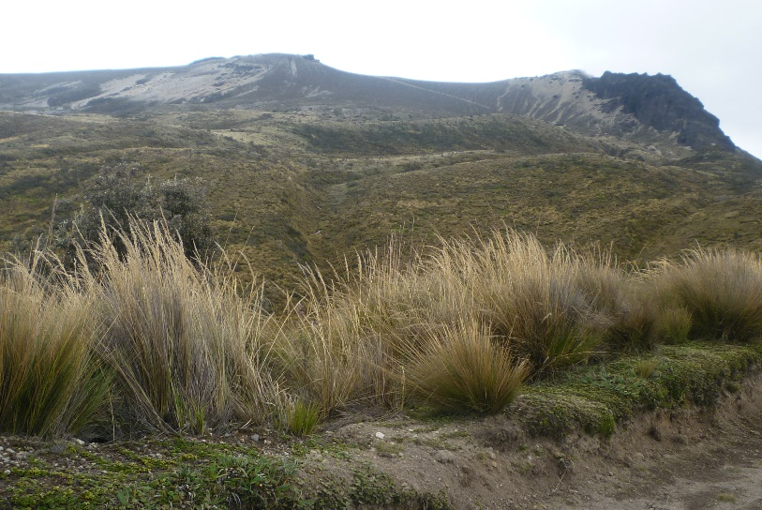
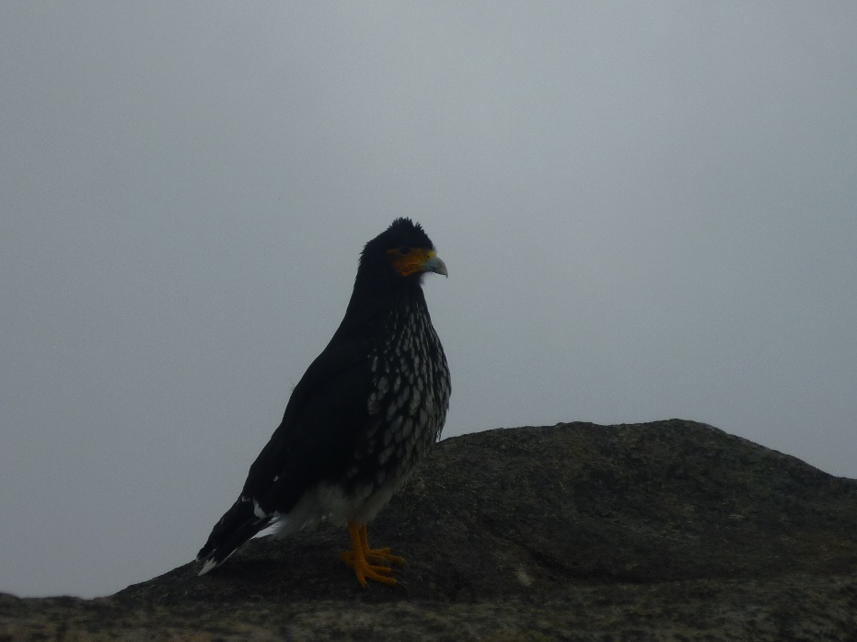
DECLARACIÓN DE LLOA COMO ÁREA DE CONSERVACIÓN Y USO SUSTENTABLE
Subsistema Metropolitano de Áreas Naturales Protegidas
Actividades Sustentables
PMDOT 2015-2025
73% Lloa
Área de Importancia Biológica
2019 Declaración
Corredor de Interés Ecoturístico

Slide 28
PROGRAMA DE CAPACITACIÓN TURÍSTICA
Mejora oferta
Hotelería
Turismo
Conservación
Atención al Cliente
Promoción
OTEC IL (2012)

Slide 29
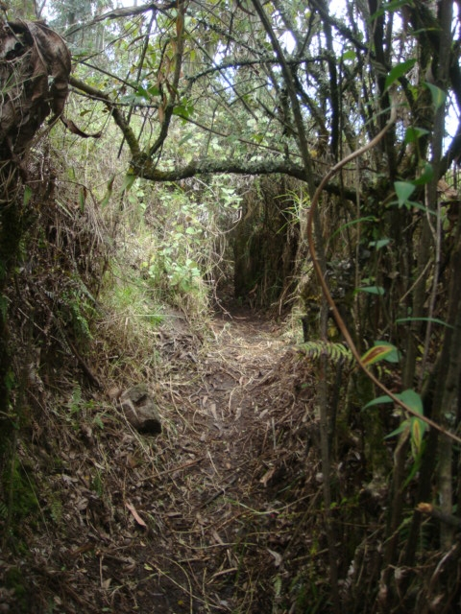
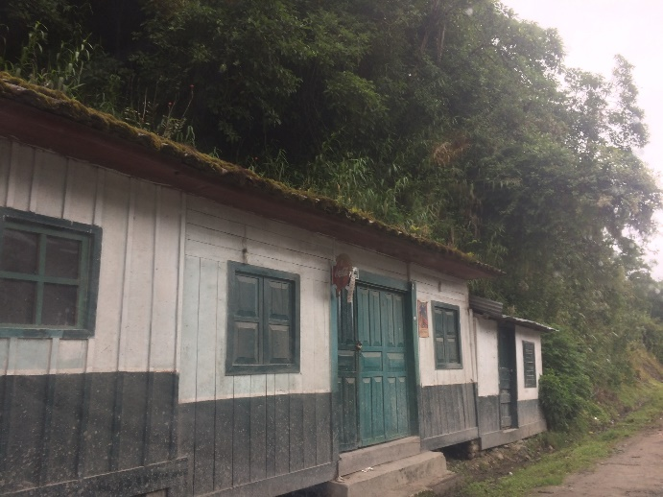
DECLARACIÓN PATRIMONIAL A BIENES CULTURALES DE SAN JUAN, CHIRIBOGA Y CAMINO DE LOS YUMBOS
Constitución 2008
Instituto Metropolitano de Patrimonio
Casas representativas
Camino de los Yumbos
Vásconez (2011)

Slide 30
DISEÑO DE LA ECO-RUTA ÑAWPA ÑAN CHIRIBOGA
Nombre: | Ñawpa Ñan Chiriboga
Temática: | Turismo de Naturaleza en la Antigua Vía a la Costa
Slogan: | Naturalmente Histórico
Actividades: | Observación de Aves Caminatas Pesca de Trucha Ciclismo de Montaña Fotografía de naturaleza
Localización: | Parroquia Lloa. Antigua vía a la costa
Cotas de Nivel: | Mínimo: 1700 m.s.n.m. Máximo: 3444 m.s.n.m.
Vehículo recomendado: | 4x2, 4x4 y bicicletas
Época Recomendada | Todo el año
Equipo Necesario | Ropa ligera y Ropa Impermeable

Slide 31
CHILLOGALLO

Slide 32
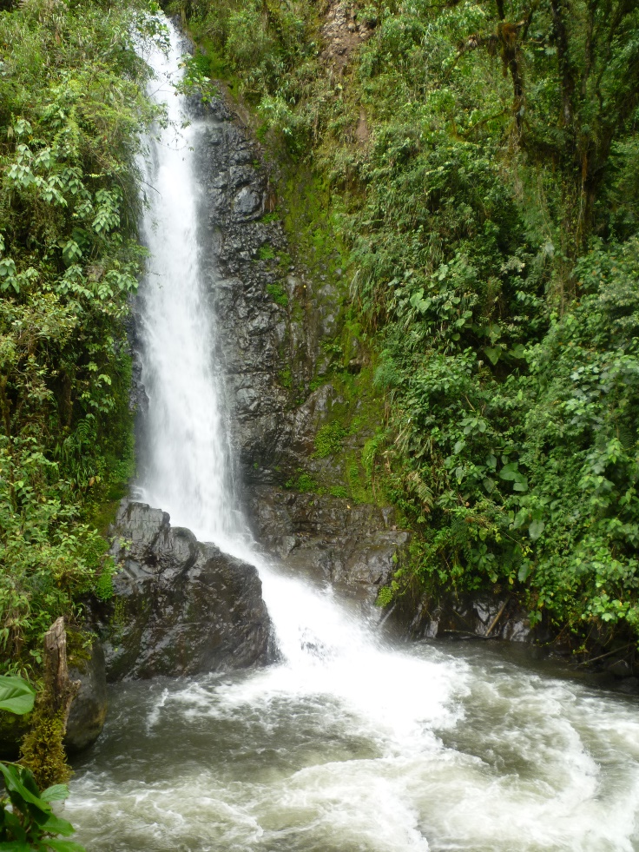
PUNTOS REFERENCIALES PARA SEÑALETICA
Paradas Estratégicas
La Libertad
Puente de Tablas
Miradores
Quebrada Chuzalongo
San Juan
El Alisal
Otongorito
Chiriboga
Sitios de Descanso
Observación de aves
Finca Ecológica Río Monte
Puntos de Auxilio
El Guarumal
Zapadores del Saloya
Guagua Pichincha
Atacazo-Ninahuilca
Saloya
Cascadas
Cascada El Corazón
Cascada Dos Cruces
Cascada La Sirena
Cascada Escondida
Cascada San José del Guarumal
Cascada La Viuda

Slide 33
ACTIVIDADES ECO-RUTA ÑAWPA ÑAN CHIRIBOGA
LUGAR | ACTIVIDADES | OBSERVACIONES
Quebrada Chuzalongo | Canopy | Accidente geográfico que permite la experimentación del cruce del mismo por el sistema de cables.
Mirador Guagua Pichincha | Observación de aves | Requiere instalación de mirador
San Juan | Observación de Aves/Trekking | Para apreciar la fauna y flora se recomienda realizar caminatas. Trekking paralelo a la vía trazada hasta llegar a Otongorito o Chiriboga.
Mirador Atacazo-Ninahuilca | Observación de aves | Requiere instalación de mirador
Cascada El Corazón Cascada La Sirena | Canyoning | Capacitación de pobladores para la realización de esta actividad. Compra de equipos para la actividad.
Río Monte. Finca Ecológica | Trekking/Observación de aves | Forma parte de la oferta del establecimiento
Guarumal-Zapadores | Tubing | Tramo del Río Saloya para el descenso en boyas.
Guarumal | Rapel | Paredes de roca cercana a la cascada que permitiría el descenso de más de 25 metros.
Zapadores | Cabalgata | En caso de grupos grandes, mayor número de caballos
La Libertad-Chiriboga | Cicloturismo | Actualmente se realiza esta actividad

Slide 34
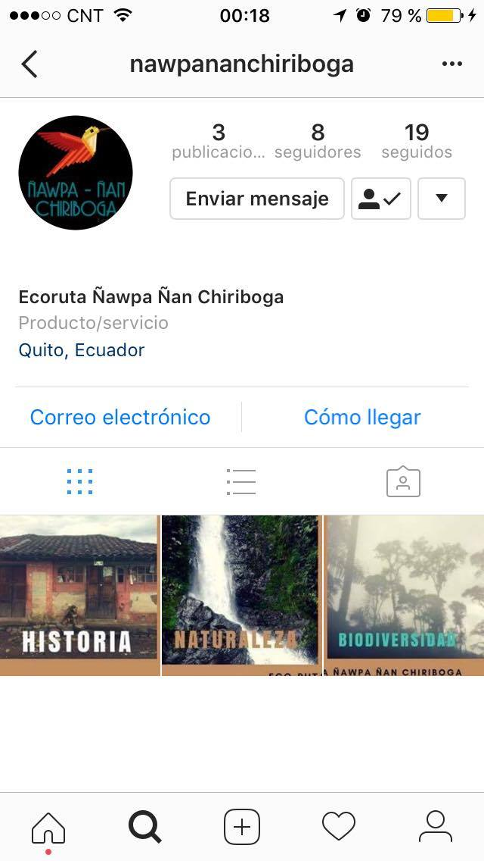
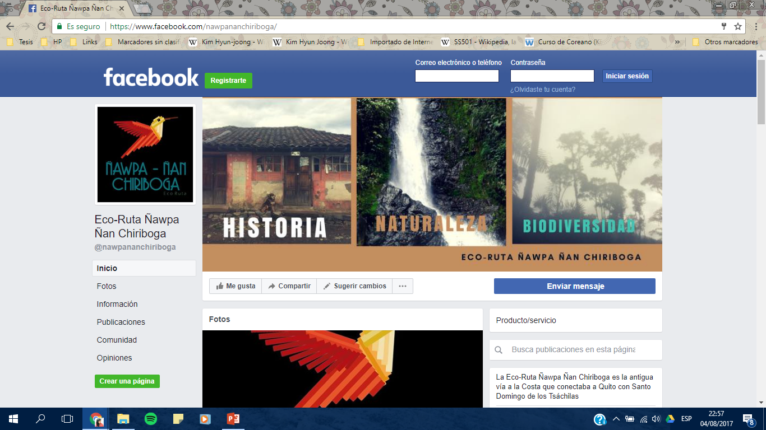
DIFUSIÓN DE LA ECO-RUTA ÑAWPA ÑAN CHIRIBOGA

Slide 35
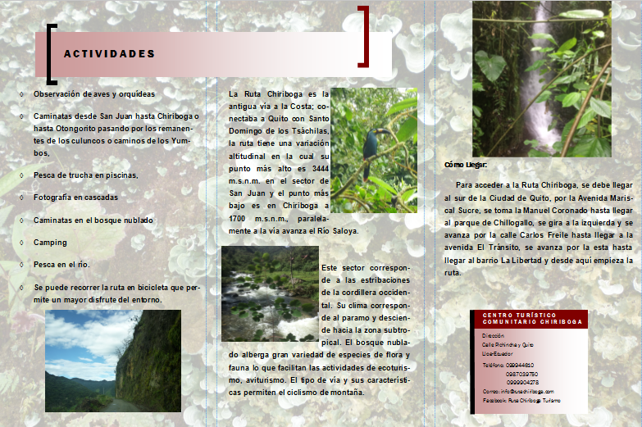

Slide 36
CONCLUSIONES
La vía Quito-Chiriboga- Santo Domingo abarca los puntos desde el barrio La Libertad en Chillogallo, avanza hasta Chiriboga localizada cerca del límite provincial con Santo Domingo.
El turismo de aventura se puede realizar en la vía Quito - Chiriboga, actualmente esta modalidad está caracterizada por caminatas y el ciclismo de montaña.
Se incluye la realización de actividades como el tubing en el río Saloya y descensos en cascadas.
La oferta turística no se limita a la aventura sino también al aviturismo y ecoturismo, complementadas por la oferta cultural/histórica de la ruta que era punto de unión entre Quito y Santo Domingo de los Tsáchilas.

Slide 37
El principal problema al que se han enfrentado en la incipiente actividad turística es la escasa demanda, y al hecho que por años los ciclistas han recorrido la ruta sin consumir en los establecimientos disponibles, sin realizar caminatas pero esto no ha sido culpa de los visitantes en bicicleta sino de la inexistencia de señalética y difusión de los recursos disponibles.
En la Eco-Ruta Ñawpa Ñan Chiriboga se encuentran catorce recursos turísticos que dependen entre ellos para generar mayor interés en la demanda, dado que las condiciones de los mismos no permiten que se destaquen en la oferta turística local y nacional.
Los establecimientos existentes requieren que su personal se encuentre más capacitado para generar una buena experiencia a los visitantes.
Actualmente las actividades económicas a las que se dedica la población son la ganadería y agricultura, actividades que a largo plazo afectan el ambiente al reducir hábitats de varias especies de fauna y con el paso del tiempo estos recursos se agotan.

Slide 38
RECOMENDACIONES
Al G.A.D. Parroquial de Lloa y al Centro Turístico Comunitario se les recomienda capacitar a los socios y a la comunidad en aspectos sobre conservación ambiental y organización comunitaria, para que toda la población se involucre en actividades sustentables
La conservación del patrimonio cultural-histórico debe ser una de las decisiones primordiales del G.A.D Parroquial de Lloa, se recomienda lograr la intervención del Instituto Metropolitano de Patrimonio para la protección y restauración de las casas en San Juan y Chiriboga. Y también deben ser intercedidos los tramos de los culuncos existentes para frenar la destrucción y deterioro.
El G.A.D de Lloa debe garantizar la existencia de servicios básicos en el sector y la disponibilidad de espacios con agua y servicios higiénicos a lo largo de la ruta para mejorar la experiencia de los visitantes.
La implementación de la señalética es esencial para una mejora en la oferta turística dado que está promociona y dirige las visitas hacia los lugares de la ruta, provocando una mejor experiencia y el uso de los servicios por parte de los visitantes

Slide 39
GRACIAS

